Slide 1
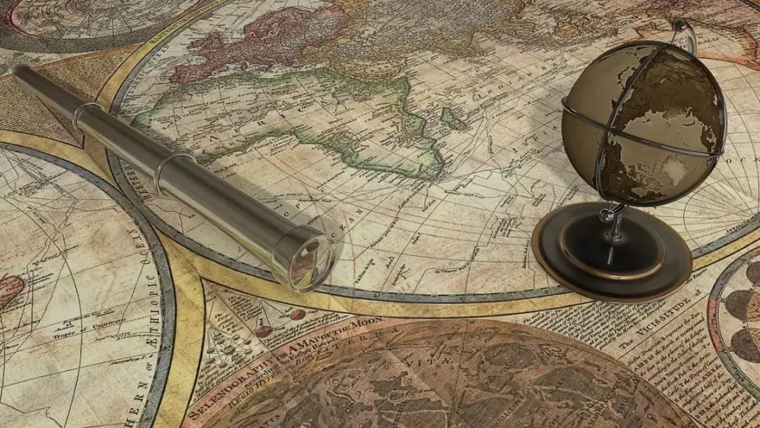
1492：那一年，我们的世界展开了。
——阿梅斯托

Slide 2
第三单元 第七课
全球联系的初步建立与世界格局的演变

Slide 3
一、探源：人类文明的交融
—全球化肇始下的文明格局
二、探变：人类文明的失衡
—欧洲人主导下的世界变局
三、探析：人类文明的蜕变
—资本主义扩张中的历史困局

Slide 4
一、探源：人类文明的交融
—全球化肇始下的文明格局

Slide 5
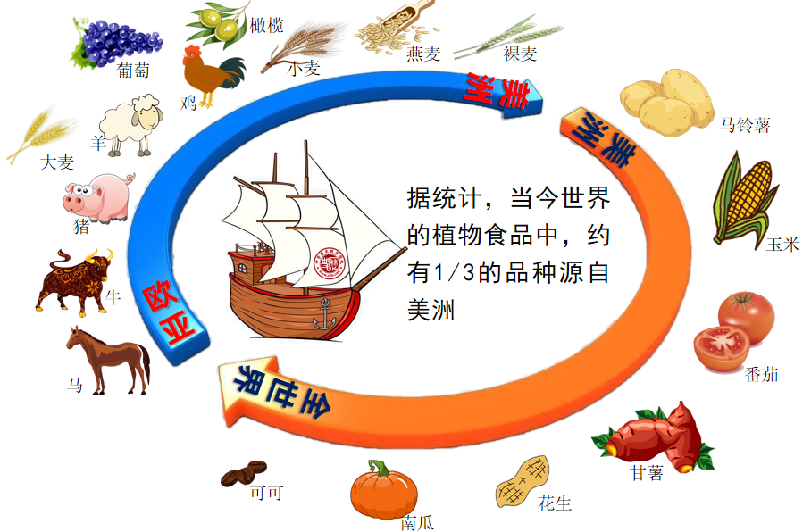
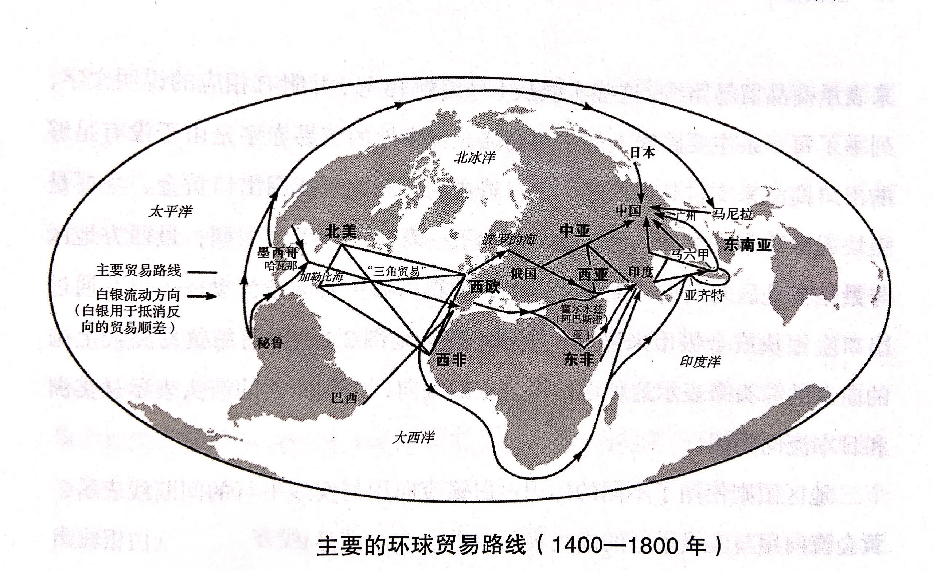
材料一：15世纪末到17世纪，伊比利亚白人大举移民中南美洲、加勒比海。到1574年，西班牙人移民总数达15万。到1590年，巴西的欧洲白人已有三四万……16—17世纪，英国人、法国人、荷兰人又大量移民北美，最后形成了今天美利坚人、加拿大人的主体。17—18世纪时，荷兰人、英国人又大举移入南非，形成了今天南非的白人。
——摘编自张箭《地理大发现研究》
材料二
材料三
材料三
问题一：概括材料中的历史现象并指出引发这些现象的事件？
问题二：这一事件后，人类文明格局产生了怎样的变化？

Slide 6
中古时期的欧洲
新航路开辟
人口大迁移
区域文明
全球文明
中古时期的亚洲
物种大交换
古代的非洲美洲
商品大流动
新航路开辟推动人类文明从区域性走向全球性。
问题：在全球化开始后，谁是获利最大的一方？受利益驱使，他们又会付诸什么样的行为呢？又给当时的世界带来了什么样的影响呢？

Slide 7
二、探变：人类文明的失衡
—欧洲人主导下的世界变局

Slide 8
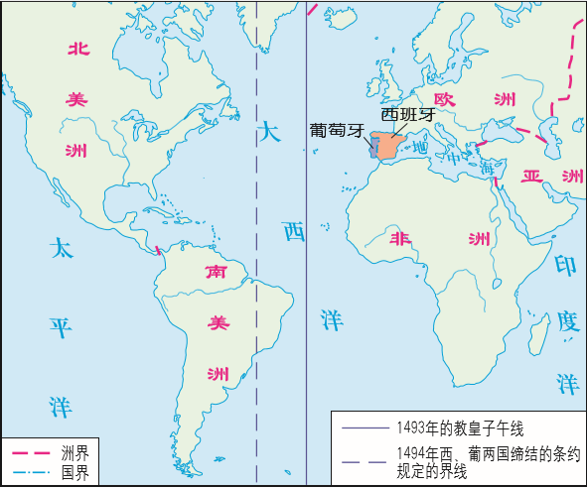
材料四：“教皇子午线”
新航路开辟拉开了欧洲海外扩张的序幕，葡萄牙和西班牙很快走上了大规模殖民掠夺的道路。为协调两国争夺殖民地的矛盾，教皇做出仲裁，史称“教皇子午线”，规定该线东西分别为葡萄牙和西班牙的势力范围，是西方列强瓜分世界、划分势力范围的开始。

Slide 9
材料五：美洲金银产地的发现，土著居民的被剿灭、被奴役和被埋葬于矿井，对东印度开始进行的征服和掠夺，非洲变成商业性地猎获黑人的场所——这一切标志着资本主义生产时代的曙光。这些田园诗式的过程是原始积累的主要因素。
—马克思《资本论》
问题：欧洲国家走上殖民扩张后给自身带来哪些变化？对世界产生了什么影响？

Slide 10
贵金属涌入西欧
贸易范围扩大
欧
洲
社
会
嬗
变
商
业
革
命
价
格
革
命
商品种类增加
金银价格下降
商品价格飞涨
贸易中心转移
封建领主地位下降
商业资产阶级实力上升
经营方式转变
商业强国崛起
封建制度濒于解体
相对平衡的中世纪文明
逐步崛起的资本主义文明
欧洲主导的世界格局

Slide 11
三、探析：人类文明的蜕变
—资本主义扩张中的历史困局

Slide 12
材料六：非洲人的悲剧：延续三百六、七十年的贩奴罪恶活动，给非洲带来灾难性的后果……非洲因掠卖奴隶损失一亿以上人口，这个数目相当于1800年非洲人口的总和……欧美资本主义的发展和繁荣，浸透着非洲人民的血泪。
—周一良 吴于廑主编《世界通史》
材料七：印第安人的灾难：印第安人原来的人数在2000万左右。就整个新大陆来说，据估计在哥伦布来到后的一两个世纪中，印第安人口减少了95%。
—贾雷德·戴蒙德《枪炮、病菌与钢铁：人类社会的命运》
材料八：奴隶贸易的毒瘤：种族主义是奴隶贸易造成的最可怕的“遗产”，它一直影响到今天。西方殖民者臆造出黑人比白人低劣，是“次等”种族的理论，上帝专为热带气候创造黑人皮肤，污蔑黑人“比其他任何人种更接近动物”……时至今日，种族主义的幽灵仍在游荡……
—裴耀鼎《从奴隶贸易看哥伦布发现美洲的影响》
问题：人类文明的进步与发展是否必须以悲剧与灾难为代价？人类又该如何实现自我蜕变以破解资本主义扩张中的这一历史困局，避免沦为文明进程中的死局？

Slide 13
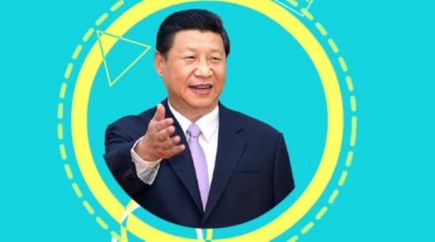

中国方案——构建人类命运共同体，实现共赢共享。
■坚持对话协商，建设一个持久和平的世界。
■坚持共建共享，建设一个普遍安全的世界。
■坚持合作共赢，建设一个共同繁荣的世界。
■坚持交流互鉴，建设一个开放包容的世界。
■坚持绿色低碳，建设一个清洁美丽的世界。

